Slide 1

配布共有不可
戦略研勉強会＠キャンプ
第２１回
ハイエントロピー合金
～元素のクロスカップリング技術～
画像の端部分が見切れてしまう場合がありますので、テキスト含め
確実に表示させたい要素は、赤枠内に入力してください
XXXXXX

Slide 2
●

Slide 3
●

Slide 4
戦略研勉強会＠キャンプ
第２２回
レイ・ダリオ
THE CHANGING WORLD ORDER
を読む
画像の端部分が見切れてしまう場合がありますので、テキスト含め
確実に表示させたい要素は、赤枠内に入力してください
XXXXXX

Slide 5

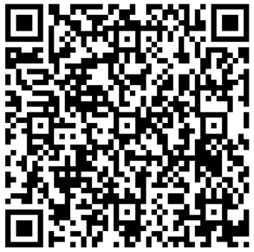

アンケートにご協力をお願い致します。
ポチッ

Slide 6

ありがとうございました。
当該資料は【配布共有不可】です
当レポートに掲載されているあらゆる内容は無断転載・複製を禁じます。
当レポートは信頼できると思われる情報ソースから入手した情報・データに基づき作成していますが、当社はその正確性、完全性、信頼性等を保証するものではありません。当レポートは執筆者の見解に基づき作成されたものであり、当社及び三井物産グループの統一的な見解を示すものではありません。また、当レポートのご利用により、直接的あるいは間接的な不利益・損害が発生したとしても、当社及び三井物産グループは一切責任を負いません。レポートに掲載された内容は予告なしに変更することがあります。

Slide 7
Backup Slide

Slide 8
次回は…
202４年ｘ月ｘｘ日（ｘ曜日）
お昼休み、ココでやります。多分・・・
過去展望
旧三井物産
～満鉄編とインテリジェンス編の総集編～

